Slide 1
Projet IA
Résolution de taquins 3x3 et 4x4
Antoine Roumilhac
Léo Flandin
L3 – CILS
2023

Slide 2
A* et distance de Manhattan
Utilisé pour résoudre les taquins 3x3
Très efficace pour le nombre raisonnable d’états pour le 3x3

Slide 3
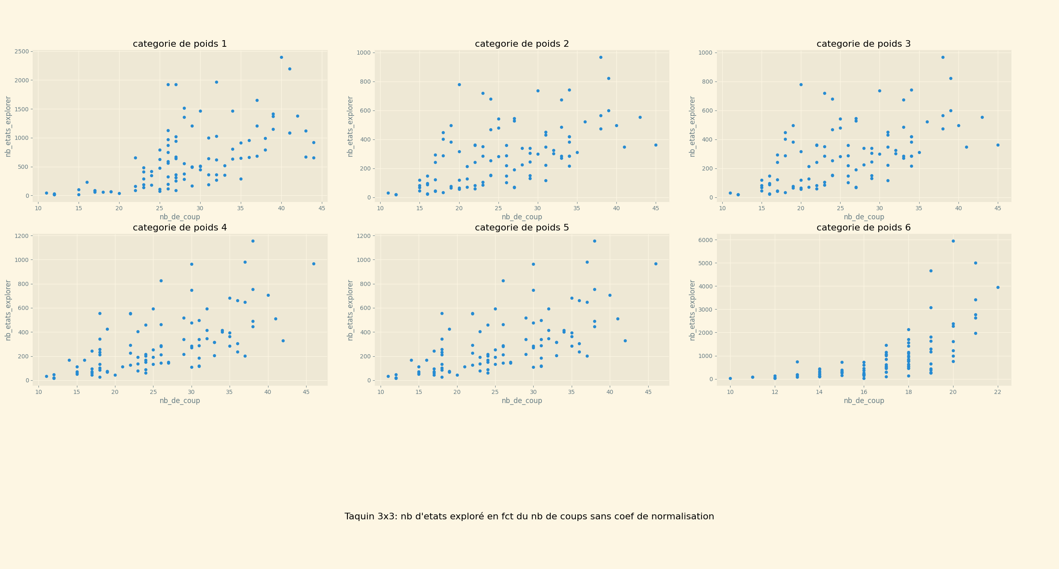
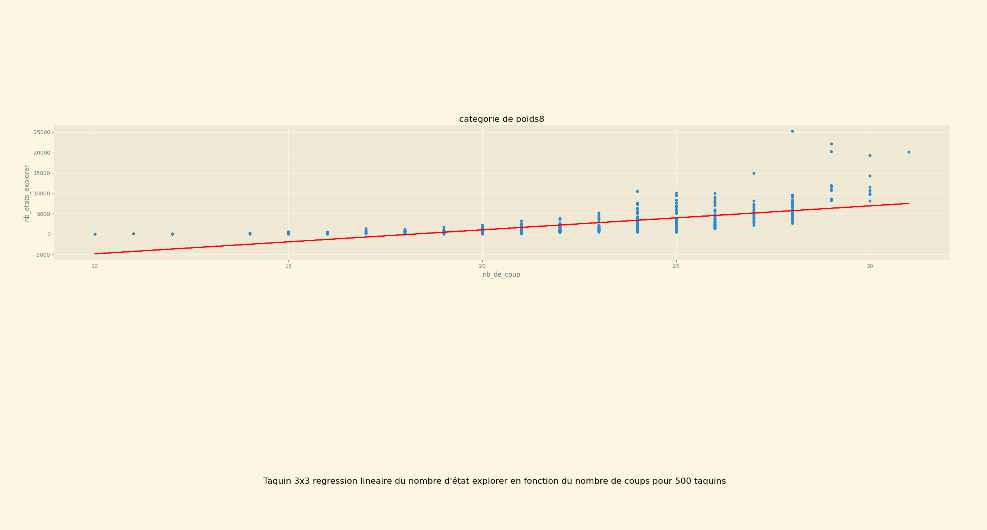
Résultats expérimentaux A*

Slide 4
Idées d’améliorations pour le 4x4

Slide 5
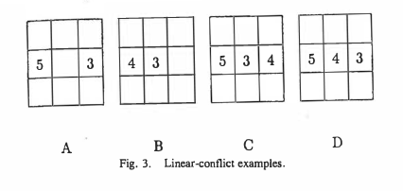
Linear conflict
Augmente le temps de calcul pour un résultat pas forcément bien meilleur que la Manhattan distance

Slide 6
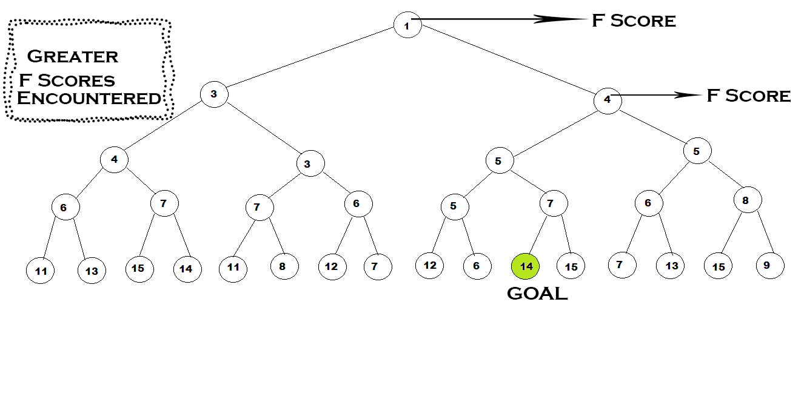
IDA*
Iterative Deepening A*

Slide 7
Avantages et inconvénients
Meilleure complexité en espace => O(d)
On oublie les nœuds visités => moins bonne complexité en temps

Slide 8
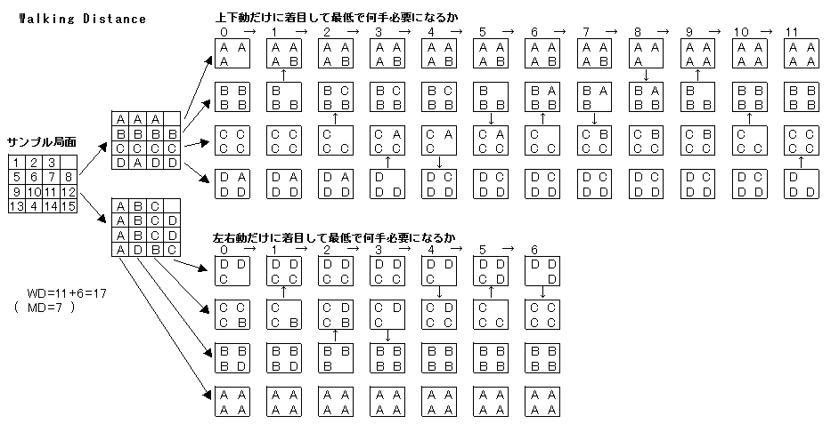
Walking distance
Heuristique plus précise que Manhattan distance, mais nécessite une base de données

Slide 9
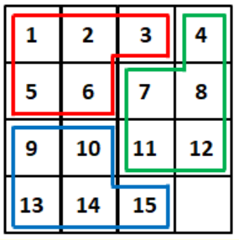
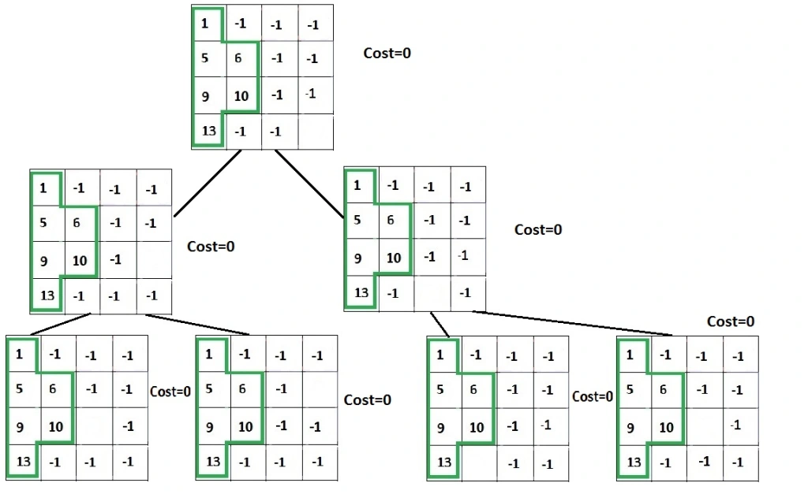
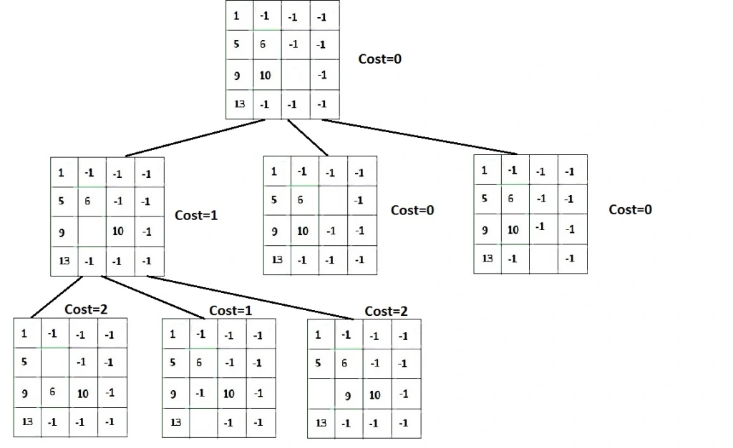
Pattern database
Heuristique quasi parfaite mais nécessite une très grande base de données de patterns

Slide 10
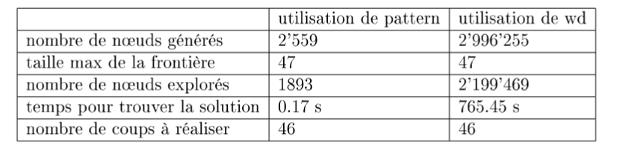
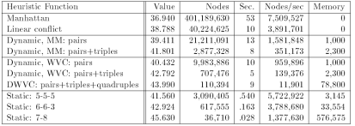
Résultats expérimentaux IDA*

Slide 11
Conclusion

